Slide 1
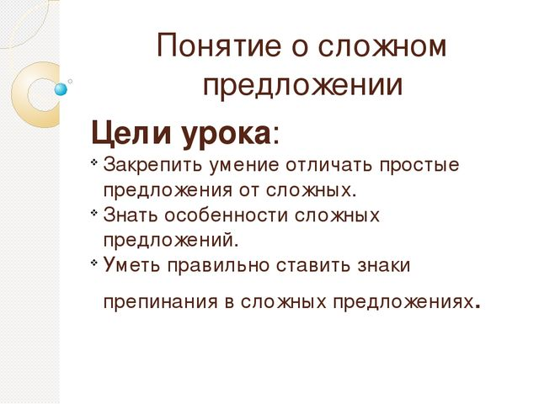
9 класс
Сложносочиненное предложение с двумя и более частями

Slide 2
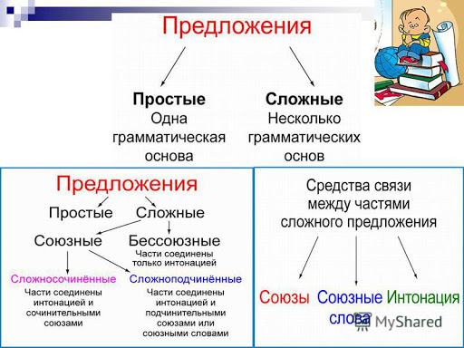
Notes:
Сколько грамматических основ в сложном предложении?

Slide 3
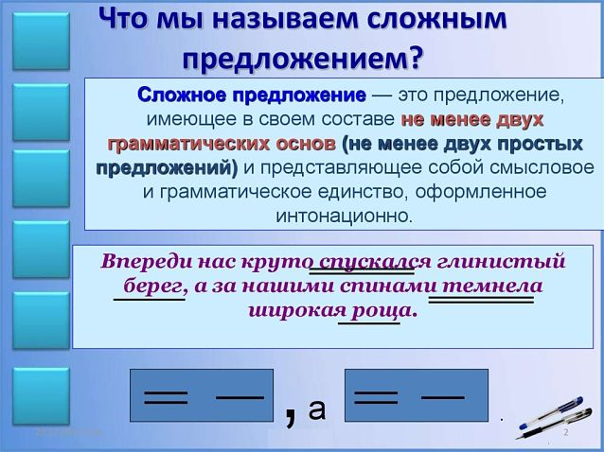

Slide 4
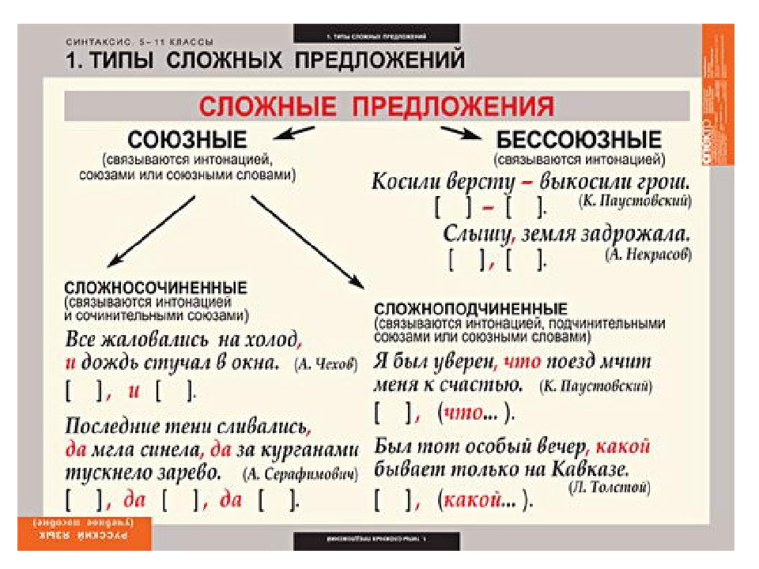
Notes:
Определите типы сложных предложений.

Slide 5
Сложносочинённое предложение (ССП)
— сложное предложение с сочинительной связью между его частями.
Составные части сложносочинённого предложения грамматически не зависят друг от друга, то есть они равноправны.
Notes:
Обязательные определения сложносочиненного предложения : сочинительная связь, равноправные части.

Slide 6
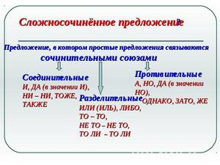
Notes:
Какими союзами связаны части сложносочиненного предложения ?

Slide 7
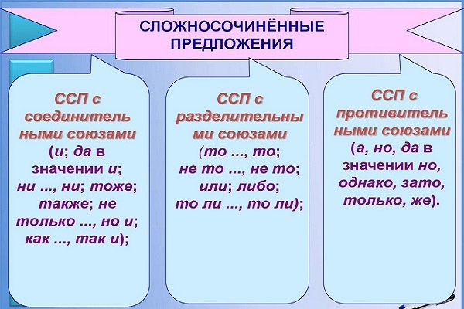

Slide 8
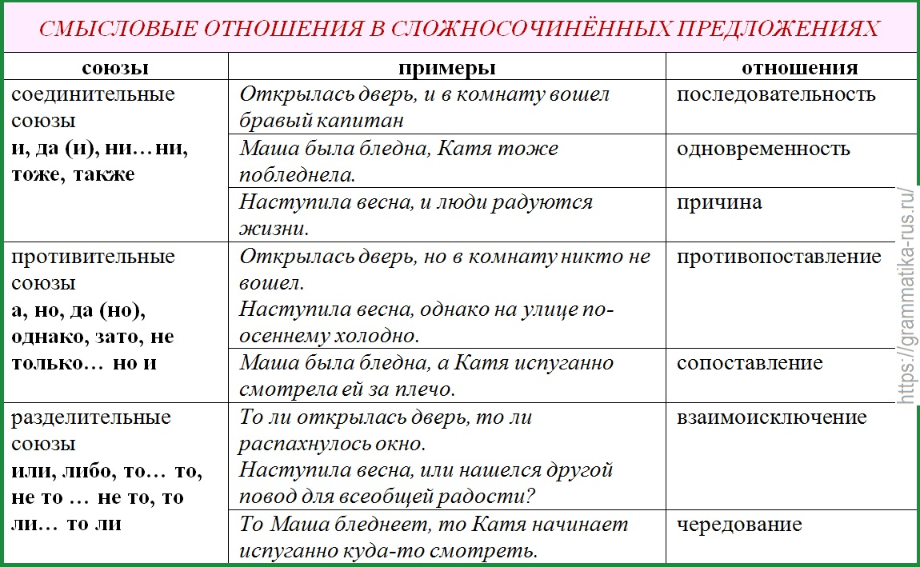
Notes:
Запомните смысловые отношения.

Slide 9
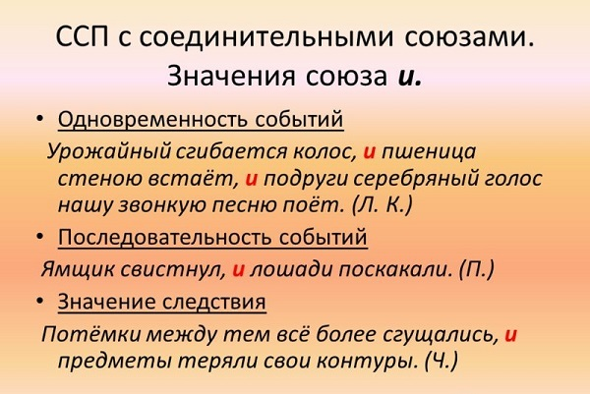

Slide 10
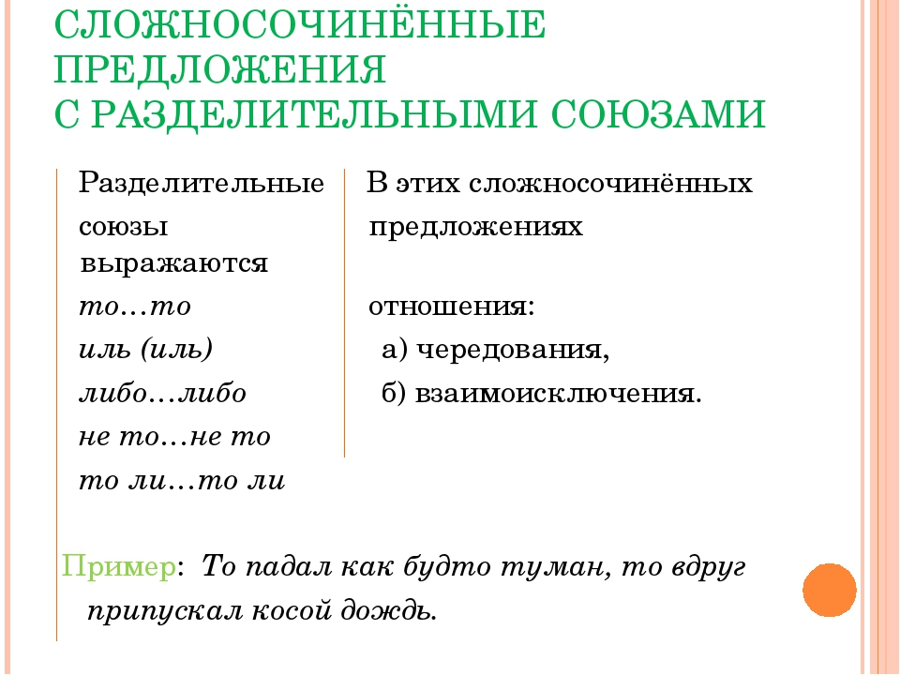

Slide 11
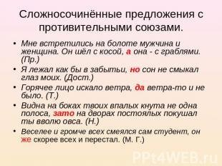

Slide 12
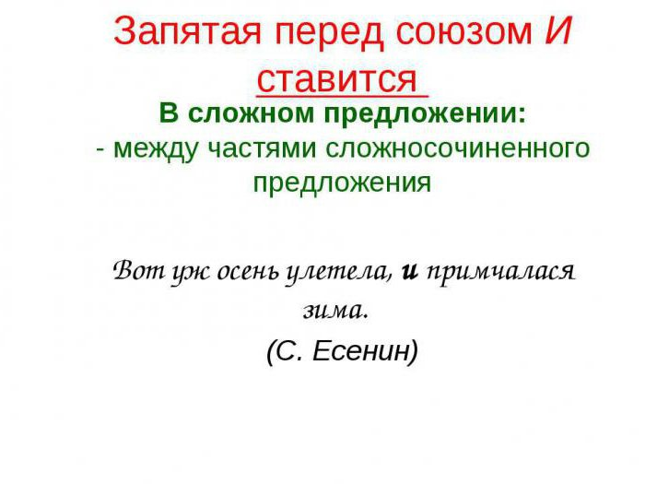

Slide 13
Знаки препинания в сложносочинённом предложении
Запятая ставится между частями сложного предложения, соединёнными союзами:
и, да (=и), ни… ни;
а, но, да (=но), однако, …;
или, либо, или… или, …;
да, да и, тоже, также;
то есть, а именно.
Сверкнула молния, и послышался удар грома.
Notes:
Запомните знаки препинания в сложносочинённом предложении.

Slide 14
Запятая не ставится:
1. Если части сложного предложения имеют общий второстепенный член:
Сейчас брызнет майский дождь и начнётся гроза.
2. Если есть общее придаточное предложение:
Едва взошло солнце, нас разбудили и мы отправились на прогулку.
3. Между двумя назывными предложениями:
Регулярные свидания и объяснения в любви.

Slide 15
Запятая не ставится
4. Между двумя вопросительными, восклицательными, побудительными предложениями:
Неужели опять впереди болото и путь к отступлению отрезан?
5. Между двумя неопределённо-личными предложениями, если подразумевается общий производитель действия:
Подсудимых тоже куда-то выводили и только что ввели назад.
6. Между двумя безличными предложениями, имеющими синонимичные слова в составе сказуемого:
Нужно собираться и необходимо предупредить отца о нашем отъезде.

Slide 16
Укажите грамматические основы, вид сложного предложения.
Налетел ветер, и летят с деревьев разноцветные листья, кружась в осеннем хороводе.
В поле свежий ветер румянит щёки, в лесу тоже легко дышится среди сосен.
Сверкнула ослепительная молния, а затем раздался оглушительный удар грома.
Либо она скоро сама придёт, либо только позвонит.
Не то послышался писк какой-то птицы, не то скрипнула дверь.
Notes:
Укажите грамматические основы, вид сложного предложения.

Slide 17
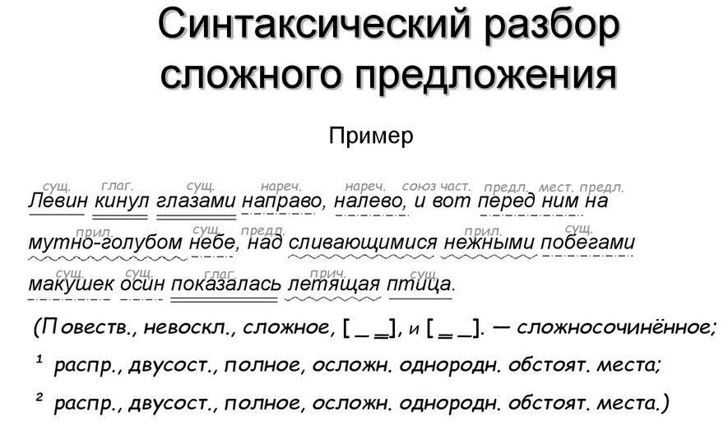
Notes:
Делаем синтаксический разбор.

Slide 18
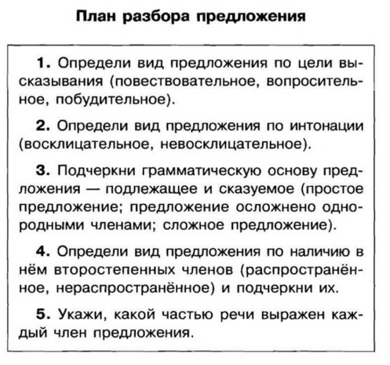
Налетел ветер, и летят с деревьев разноцветные листья, кружась в осеннем хороводе.
Notes:
Сделайте синтаксический разбор предложения.

